Slide 1
Programa de Pós-Graduação em Gerenciamento em Enfermagem – PPGEn ENO 5962 - Modelos Gerenciais e Ferramentas de gestão de recursos humanos em enfermagem Estrutura e dinâmica organizacional Com Foco nos modelos gerenciais
Profa.Dra.Patricia Campos Pavan Baptista
Professora Titular da Escola de Enfermagem da USP
Líder do Grupo de Pesquisa Estudos sobre a Saúde dos Trabalhadores de Enfermagem e de Saúde (GESTES)

Slide 2
Questões de partida
Para que serve uma estrutura organizacional?
Em quais aspectos, as transformações na sociedade impactam na estrutura orgnizacional?
Existe um modelo gerencial ideal?

Slide 3
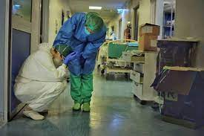
A Problemática
Historicamente, apesar das diversas intervenções realizadas no campo da Saúde, relativas às organizações, pactos federativos e sociais, quase nenhuma importante transformação ocorreu nos recursos humanos em saúde.

Slide 4
Crise da Força de Trabalho em Saúde
Crise Global da FTS
Déficits nacionais e global
Qualidade Saúde das populações
Desigualdade na distribuição
Tal crise tem se mostrado como um dos mais importantes obstáculos para melhorar o desempenho e o acesso aos serviços e sistemas de saúde, sobretudo nos países em desenvolvimento (Dal Poz,2019),

Slide 5
A Estratégia Global de Recursos Humanos em Saúde: Força de trabalho 2030, adotada pela 69ª Assembleia Mundial da Saúde, em maio de 2016, visa garantir:
acessibilidade
qualidade das
forças de trabalho em saúde
cobertura
OPAS,2017.

Slide 6
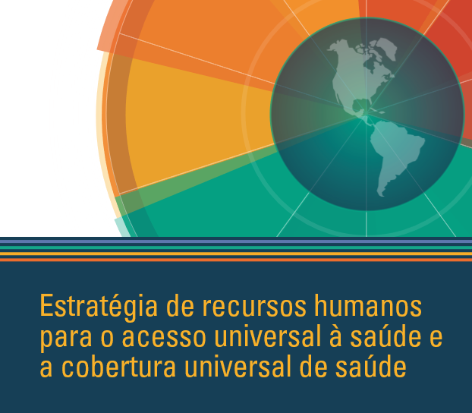
A iniciativa busca:
orientar as políticas nacionais de recursos humanos para a saúde, levando em conta que a disponibilidade, acessibilidade, pertinência, relevância e competências desses recursos são fatores-chave para alcançar os objetivos da Estratégia para o acesso universal à saúde e cobertura universal de saúde, bem como da Agenda 2030 para o Desenvolvimento Sustentável.
https://www.paho.org/bra/index.php?option=com_content&view=article&id=5860:recursos-humanos-para-a-saude-para-todas-as-pessoas-em-todos-os-lugares&Itemid=1091

Slide 7
O IDEAL
“…que todas as pessoas, em todos os lugares, tenham acesso a um trabalhador de saúde qualificado e motivado (...)”.

Slide 8
De que Recursos Humanos estamos falando?
Aparato educacional brasileiro;
Fragilidade nas relações de trabalho;
Regulamentação das profissões;
Condições desfavoráveis de trabalho;
Terceirização agressiva que já se insere nos serviços de saúde

Slide 9
De que Recursos Humanos estamos falando?
A formação, alocação e fixação dos médicos e outras treze categorias profissionais de saúde para atender às necessidades da população é um grande desafio para o SUS.

Slide 10
Além disso…no campo da saúde, de que Modelos Gerenciais estamos falando?
LÓGICA SANITÁRIA X ECONÔMICA
LÓGICA QUALIDADE X QUANTIDADE

Slide 11
Administradores Serviços de Saúde
Formação precária = predomínio de conteúdos técnicos e administrativos dissociados de aspectos organizacionais e de comportamento;
Fragilidade nas competências para enfrentar a multiplicidade de situações organizacionais, com recursos financeiros e tecnológicos heterogêneos, com pessoas de qualificações diferenciadas, objetos de atuação distintos;

Slide 12
Estruturas Organizacionais
Modelos Gerenciais
Enfermeiros e demais profissionais de saúde

Slide 13
Estruturas Organizacionais

Slide 14
Estruturas Organizacionais
As organizações têm sido estruturadas de acordo com as funções exercidas pelos seus respectivos órgãos e do relacionamento hierárquico e funciona entre eles.
Entende-se por estrutura organizacional a forma como a organização se articula para desenvolver suas atividades.
A estrutura = estratégia.

Slide 15
Estruturas Organizacionais
A estrutura organizacional indica:
subordinações;
abrangência de poder dos gerentes e supervisores;
número de departamentos e pessoas que os compõe
número de níveis hierárquicos;
Como se dá os processos decisórios;
Comunicações, coordenação, controle e integração entre os departamentos

Slide 16
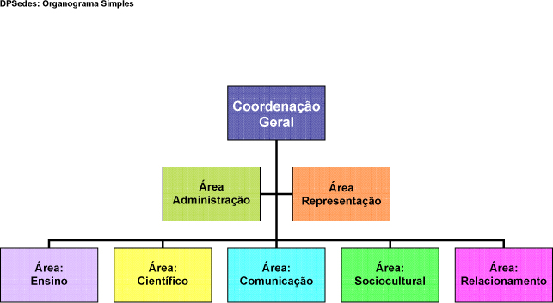
Estrutura Linear
Rígida unidade de comando, em que todos os órgãos são estruturados sob uma única linha de subordinação;
Centralização das decisões, linhas formais de comunicação, geralmente com fluxo descendente.
Cada unidade de trabalho executa tarefas especificas e bem definidas.

Slide 17
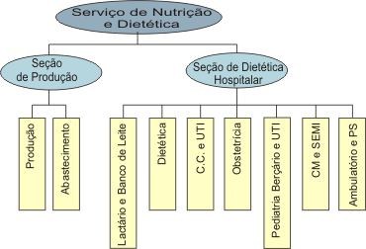
Estrutura Funcional
É aquela em que possui uma chefia para cada função e a necessidade básica é a especialização;
Todos os níveis de execução se subordinam funcionalmente aos seus correspondentes níveis de comando funcional;

Slide 18
Estrutura Por Projetos
Equipes multidisciplinares são responsáveis por concluir, juntas, um determinado projeto, formando-se unidades independentes, cada uma dirigida por um gerente;
A este é conferida plena autoridade sobre o projeto, incluindo recursos materiais e humanos;
Quando o projeto é concluído, deve dar espaço para a formação de um novo time, com uma nova administração para os próximos desafios.

Slide 19
Estrutura Matricial
É multidimensional;
Trata de maximizar as potencialidades do grupo e minimizar as falhas. Combina a clássica estrutura vertical, com uma estrutura sobreposta a ela, horizontal ou transversal;
As unidades atuam como apoiadoras nos diferentes projetos.
Maior versatilidade e otimização dos recursos humanos.

Slide 20
É possível contruir Uma Estrutura organizacional ideal? Exercício- olhar para sua estrutura organizacional

Slide 21
Estrutura Organizacional ideal?
Não existe um modelo ideal de estrutura organizacional; o importante é que ela funcione de maneira eficaz, atingindo os objetivos e cumprindo a missão da organização.

Slide 22
Vários são os estudos sobre formas organizacionais que nos permitem constatar a inexistência de uma estrutura organizacional única que se mostre efetiva e funcional para todas as organizações.
Estratégia (poder)
Tamanho
Setores
Tecnologia
refletem a necessidade de diferenciados arranjos organizacionais

Slide 23
Referências
Dal Poz MR. A crise da força de trabalho em saúde. Cad Saude Publica 2013; 29(10):1924-1926.
Dussault G, Dubois CA. Human resources for health policies: a critical component in health policies. Hum Resour Health 2003; 1(1):1.
Dal Poz MR, Sepulveda HR, Costa Couto MH, Godue C, Padilla M, Cameron R, Vidaurre Franco TA. Assessment of human resources for health programme implementation in 15 Latin American and Caribbean countries. Hum Resour Health 2015; 13:24.

Slide 24
Obrigada!!!

